Slide 1
Муниципальное автономное дошкольное образовательное учреждение «Детский сад № 7 общеразвивающего вида с приоритетным осуществлением познавательно-речевого развития детей» города Ишима
Смотр-конкурс на лучшее благоустройство и озеленение территорий образовательных организаций «Цветущий город - 2017»

Slide 2
Цель:
повышение уровня благоустройства и озеленения территорий образовательной организации как первостепенных объектов, формирующих облик города;
создание условий для формирования активной гражданской позиции, трудового, экологического и эстетического воспитания детей через их активное участие в благоустройстве и озеленении территорий образовательной организации.

Slide 3
Задачи:
активизировать деятельность образовательной организации по благоустройству и содержанию в образцовой чистоте территории;
обеспечить повышение уровня сознательности и ответственности педагогов, родителей, воспитанников за вопросы благоустройства и озеленения территорий образовательной организации как объектов, формирующих облик города;
обеспечить своевременное восстановление нарушенного благоустройства на территориях образовательной организации;
обеспечить повышение степени безопасности и функциональности игровых, спортивных площадок и зон отдыха на территориях образовательной организации; отсутствие на территориях образовательных организаций аварийно-опасных деревьев, создание безопасных условий для жизни и здоровья воспитанников, педагогов и родителей;
обеспечить качественное развитие зеленых зон на территориях образовательной организации с использованием элементов современного ландшафтного дизайна и широкого ассортимента декоративно-цветущих растений, проведение своевременной санитарной, омолаживающей и корректирующей обрезки деревьев и кустарников;
обеспечить объединение усилий и повышение уровня ответственности педагогов, родителей, воспитанников за обеспечение чистоты и порядка, сохранение и преумножение зеленых насаждений на территориях образовательной организации;
обеспечить выявление, поддержку и распространение общественно-значимого опыта благоустройства и озеленения территорий образовательных организаций, результативного опыта взаимодействия с социальными партнерами по данным вопросам.

Slide 4
План подготовки к смотру – конкурсу «Цветущий город - 2017»
1 этап:
апрель-май
Работа сайтов
2 этап:
июнь-август
Реализация проекта
3 этап:
май-август
4 этап:
август
Смотр-конкурс образовательных организаций «Цветущий город – 2017»
Публичная защита перспективных проектов-презентаций благоустройства и озеленения территорий образовательных организаций
Контрольная деятельность по подготовке к городскому смотру-конкурсу на лучшее благоустройство и озеленение территорий образовательных организаций «Цветущий город-2017»
Разработка проектов благоустройства и озеленения (до 15.05)
Организационно-методические мероприятия
Информационное сопровождение проекта. Работа сайтов.
Подготовка презентации по итогам реализации проекта

Slide 5
Этапы работы Подготовительный этап
Задачи:
- детальное обследование территории и выделение наиболее интересных объектов, объектов требующих реконструкции или капитального ремонта, мест опасных для жизни и здоровья детей;
- проведение организационной работы, планирование, решение финансовых вопросов, составление примерной сметы по предполагаемым затратам;
- оформление экологического паспорта двора дошкольного учреждения;
- изготовление табличек с рисунками, подписями для видовых точек, природоохранных знаков;
посев семян на рассаду;
- привлечение родителей к благоустройству территории;
- уборка старых деревьев, стрижка кустарников.

Slide 6
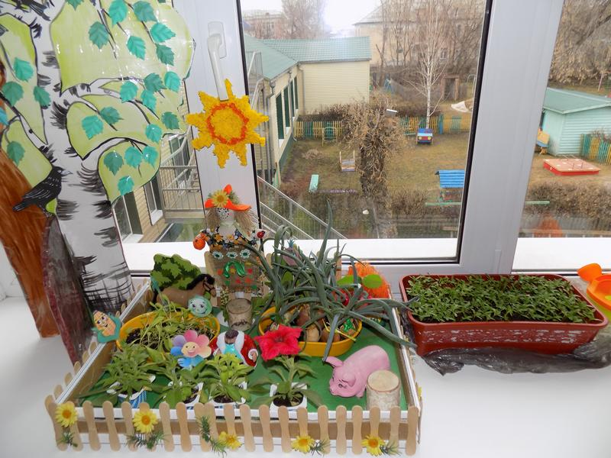
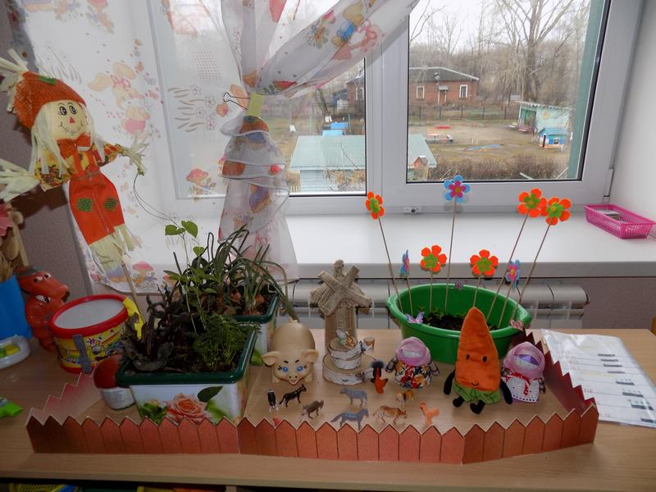
Конкурс «Лучший огород на окошке» Срок: апрель-май

Slide 7
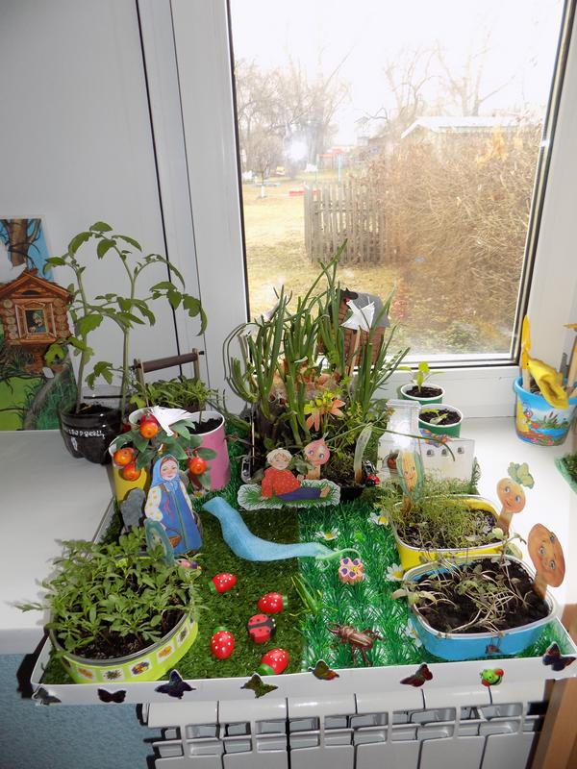
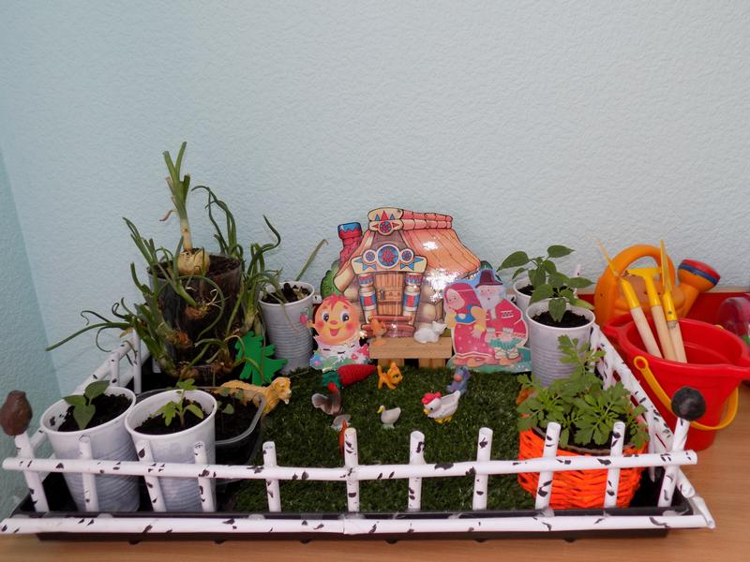
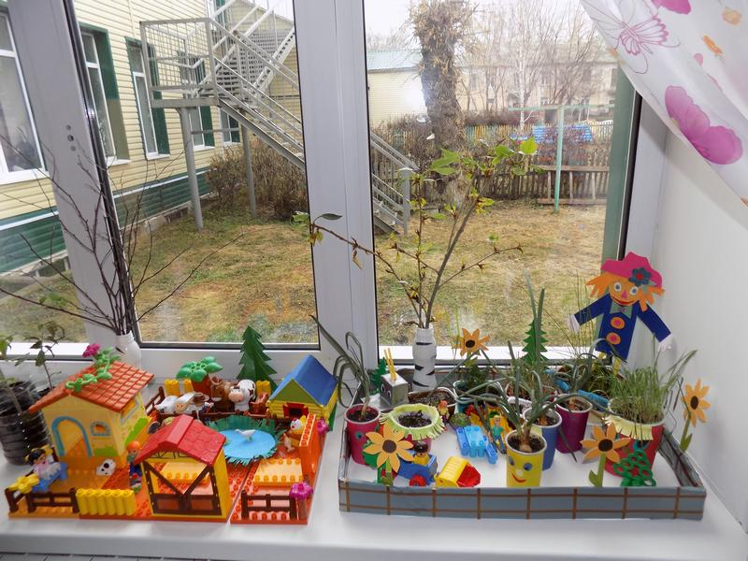
Конкурс «Лучший огород на окошке» Срок: апрель-май

Slide 8
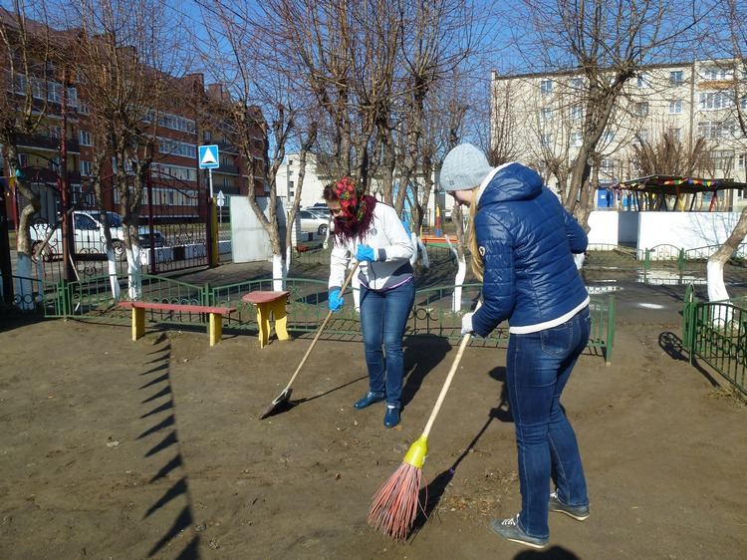
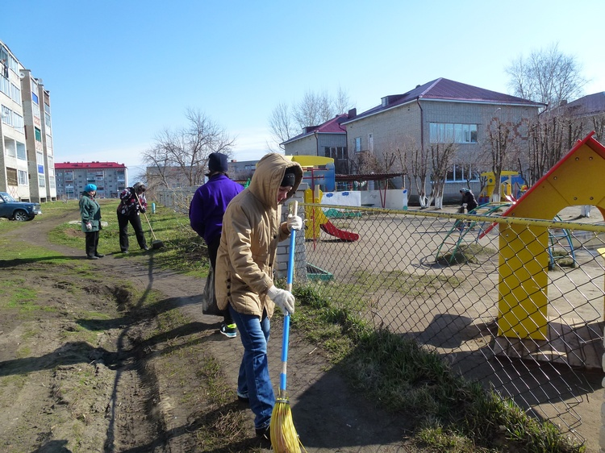
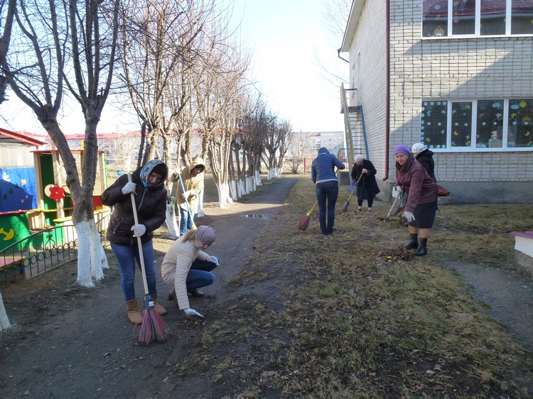
Экологический субботник Срок: апрель-май

Slide 9
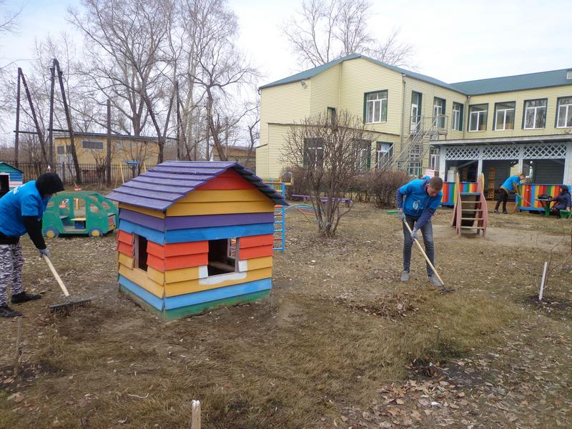
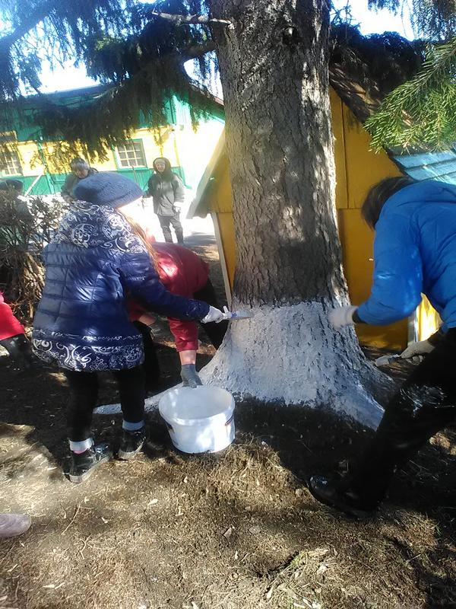
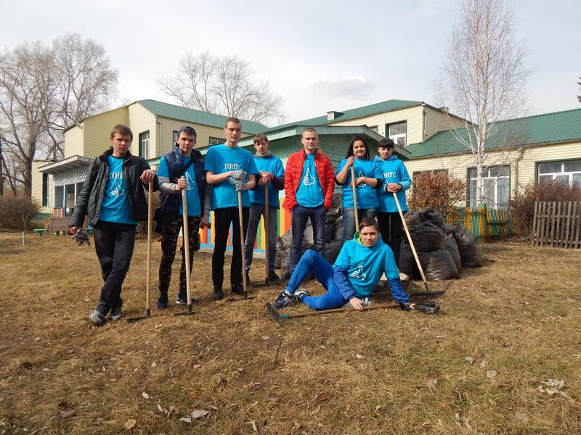
Экологический субботник Срок: апрель-май

Slide 10
Этапы работы Основной этап
Задачи:
- реконструкция имеющегося оборудования и оформление участков в соответствии с задачами проекта и требованиями охраны жизни и здоровья детей;
- разбивка клумб, огородов, посадка семян овощей, цветочных культур в соответствии с проектом, завоз земли, песка;
- восстановление, реконструкция, строительство малых архитектурных форм (песочниц, спортивного и игрового оборудования и др.);
- создание тематических уголков на участках;
- создание экологической тропинки;
- посадка саженцев деревьев и кустарников;
- обеспечение сохранности территории;
- уход за посадками (полив, прополка);
- наблюдение за посадками на клумбах и в огороде;
- конкурс среди групп на самую красивую клумбу;
- создание на участках тематических композиций.

Slide 11
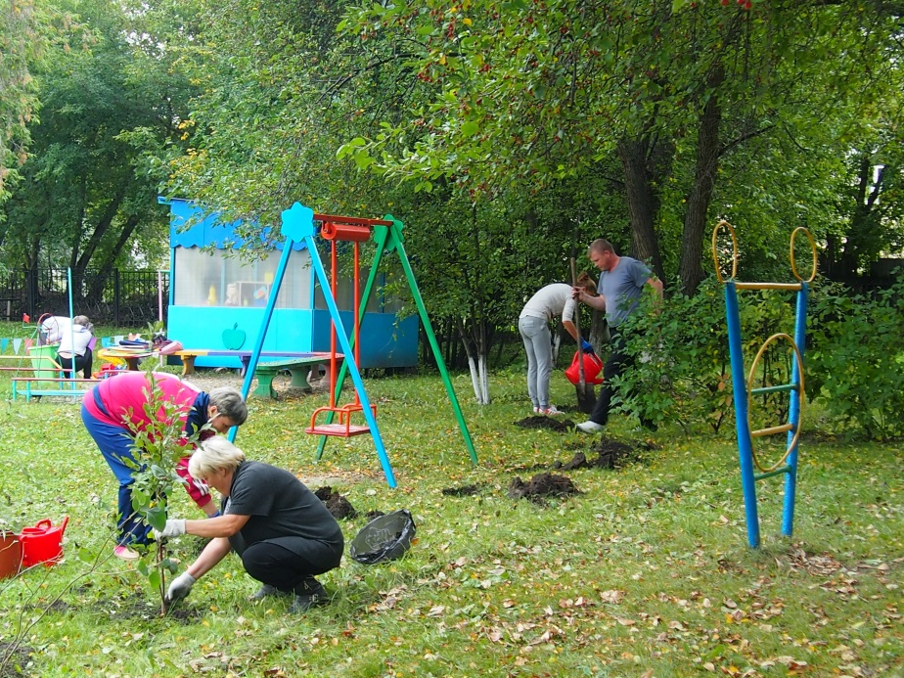
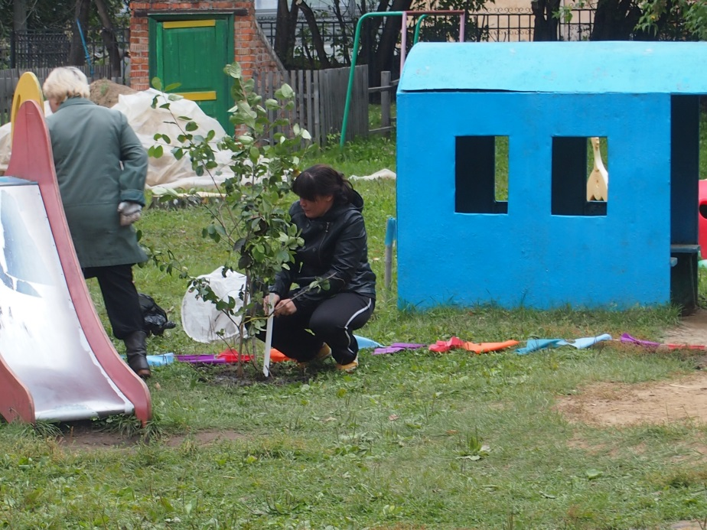
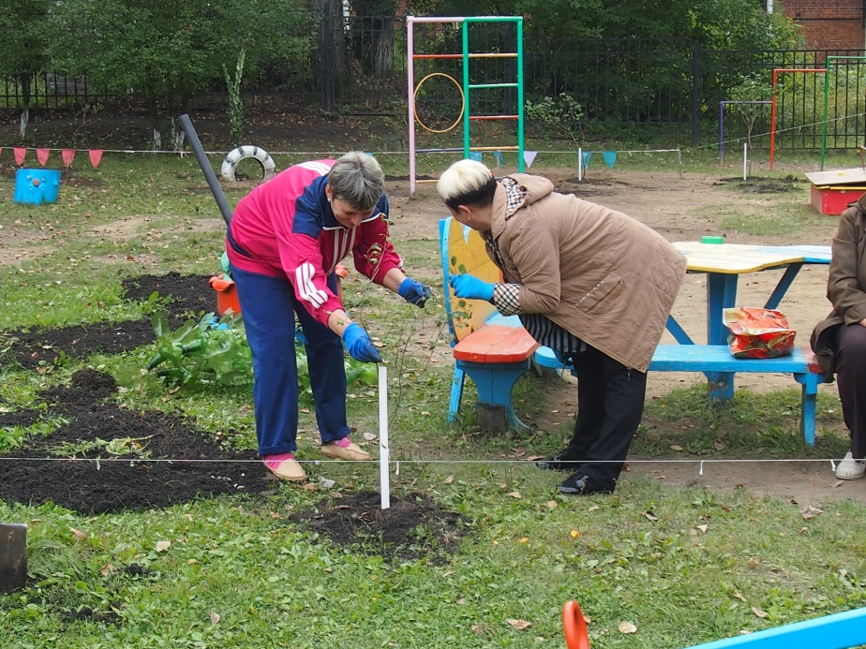
Посадка саженцев кустарников и деревьев Срок: май

Slide 12
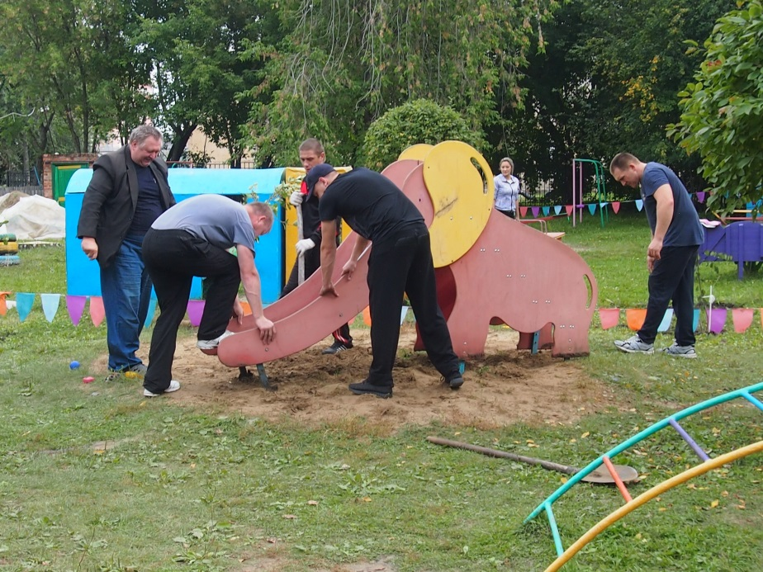
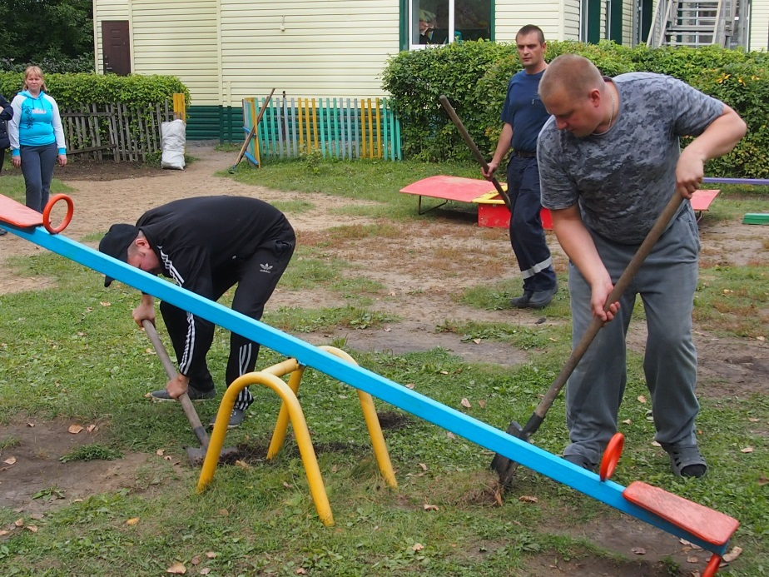
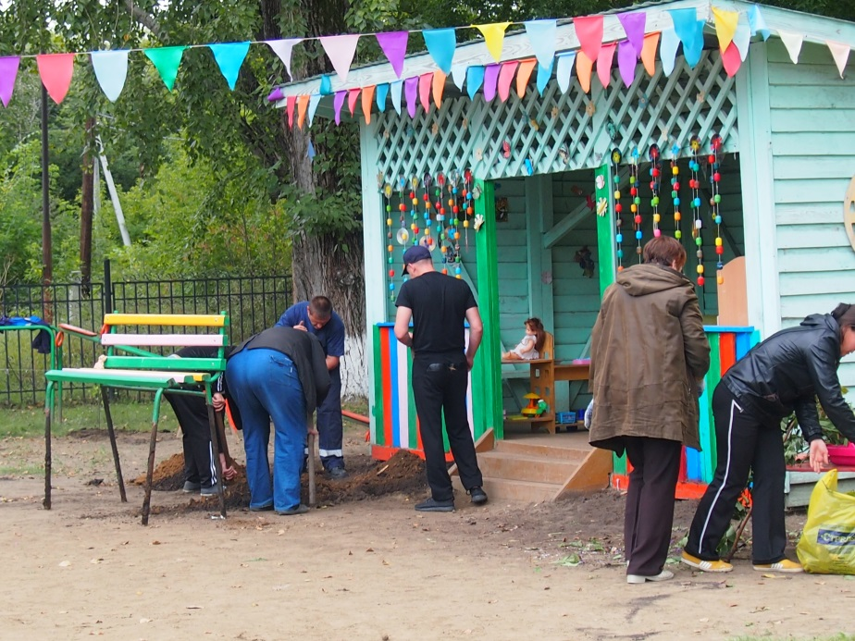
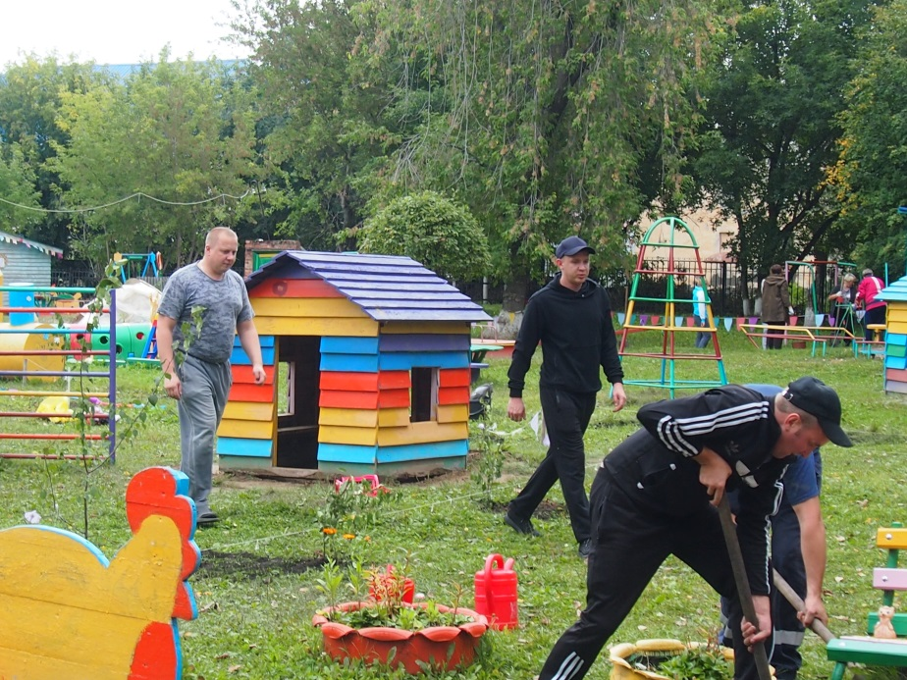
Реконструкция имеющегося оборудования Срок: май

Slide 13
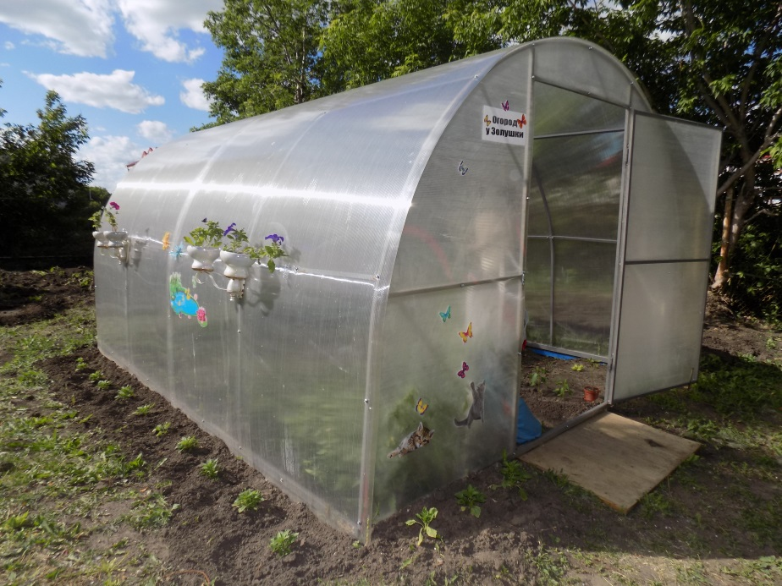
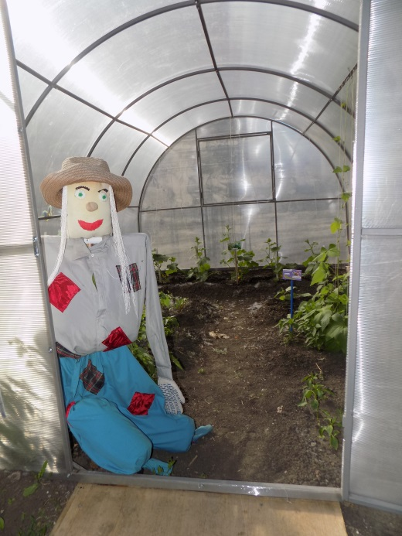
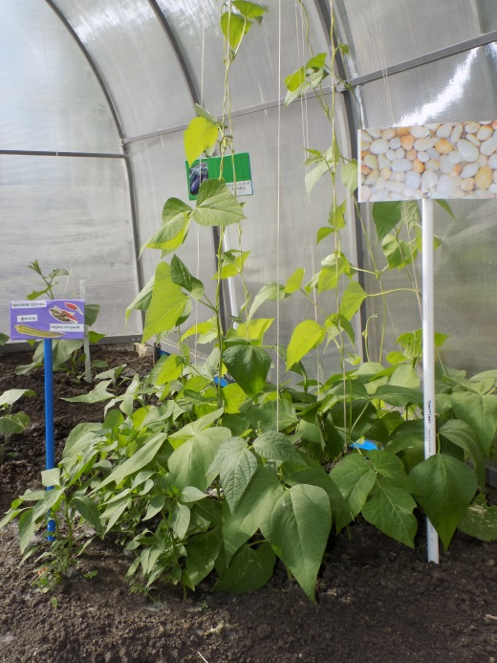
Огород у Золушки Срок: май-июнь

Slide 14
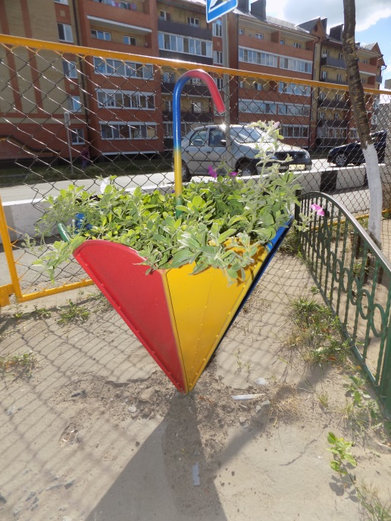
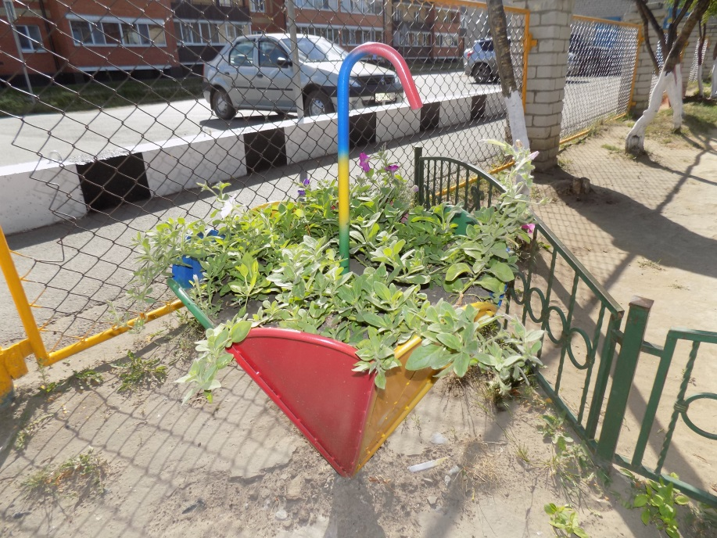
Создание клумб
Срок: май-июнь

Slide 15
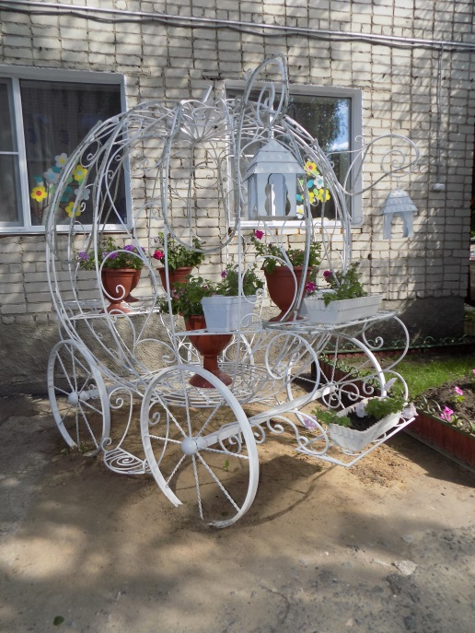
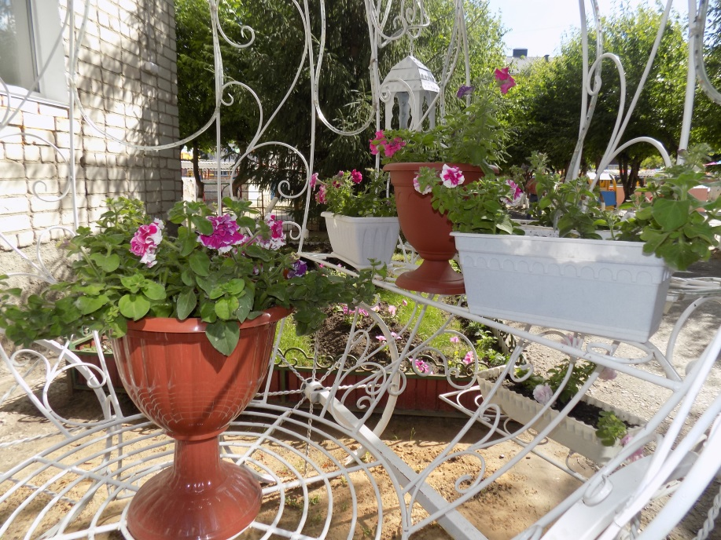
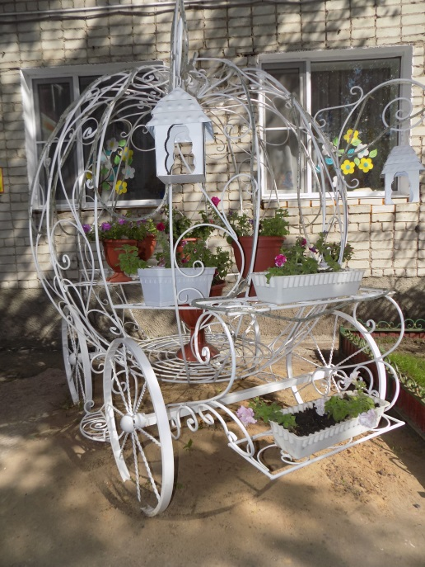
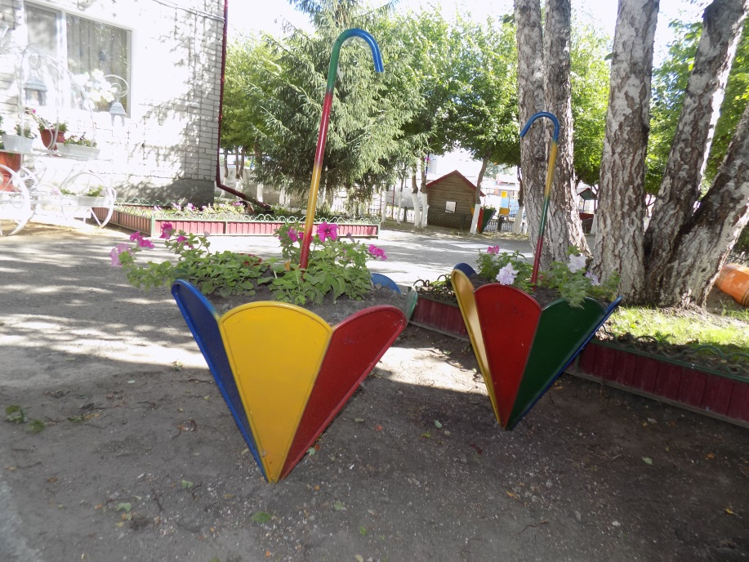

Slide 16
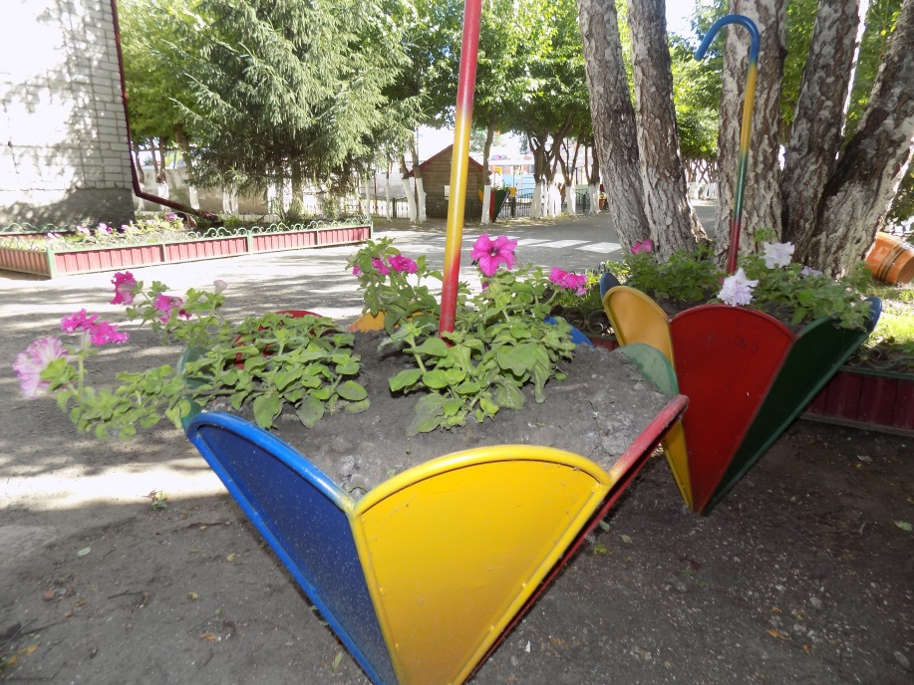
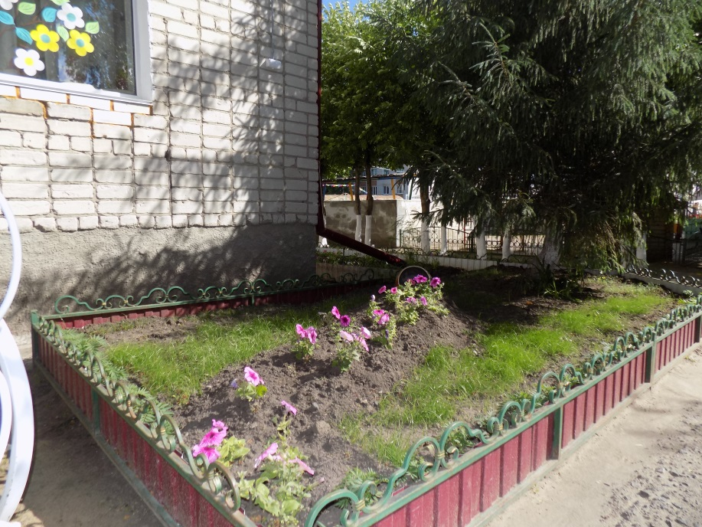
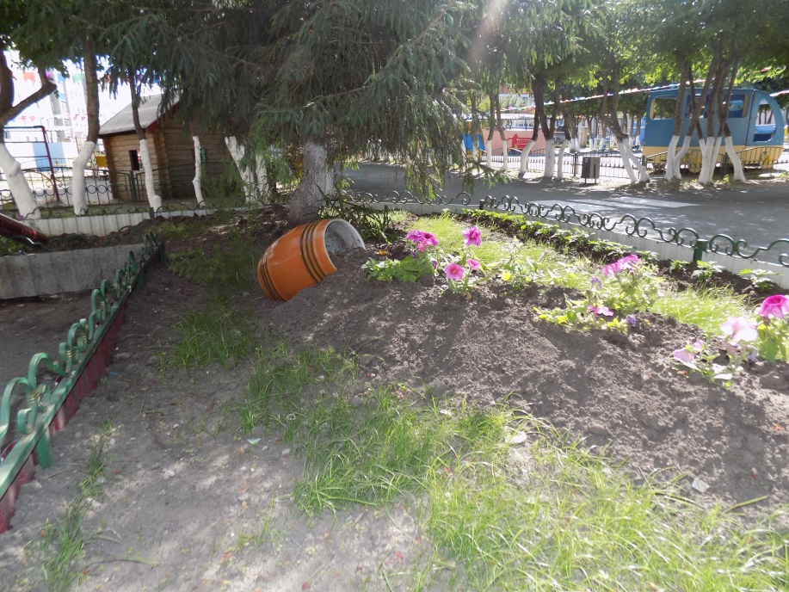
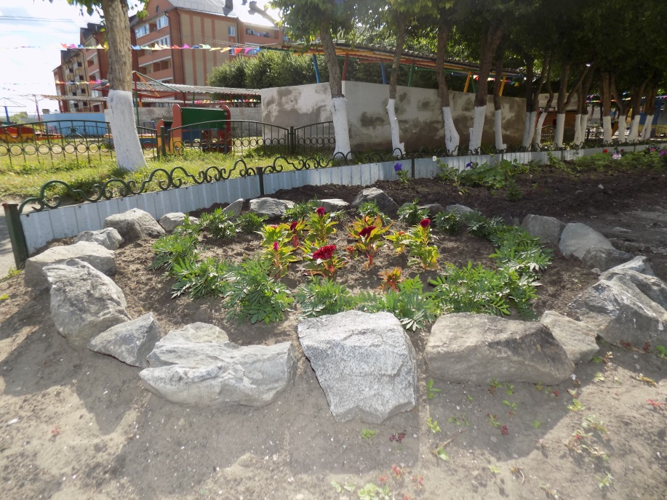

Slide 17
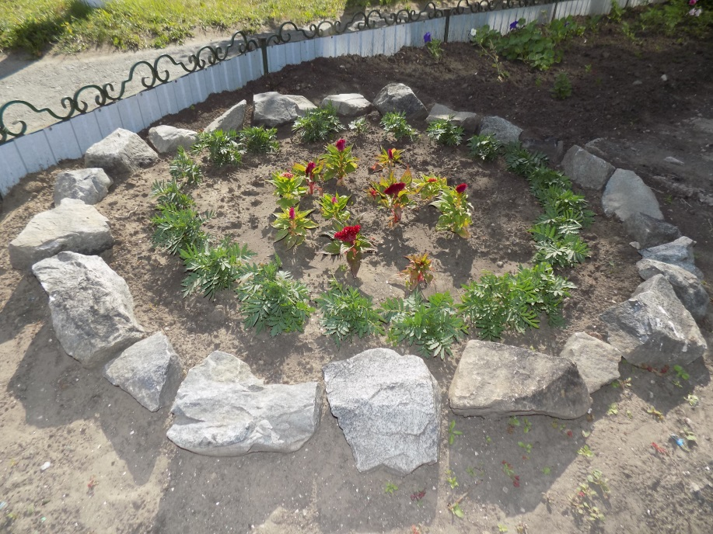
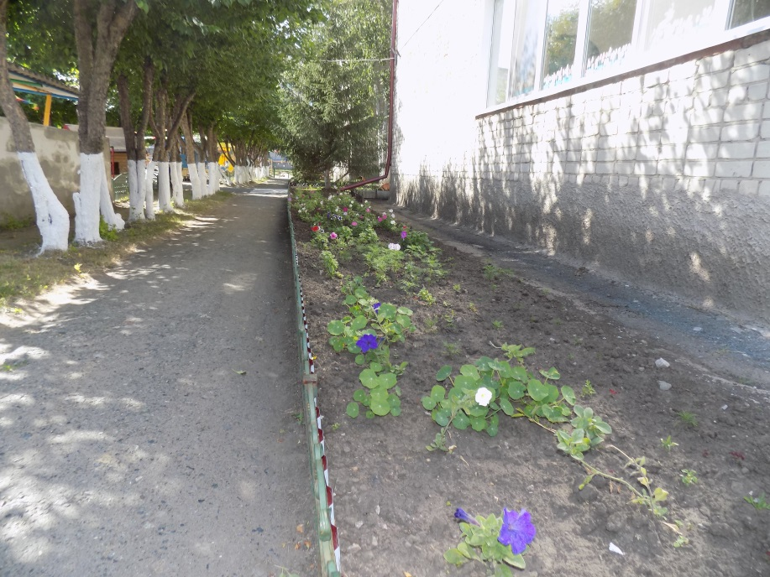
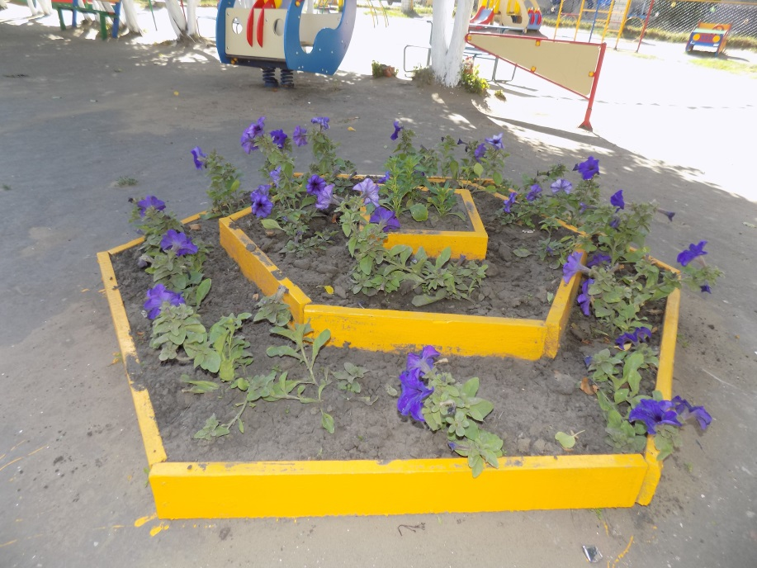
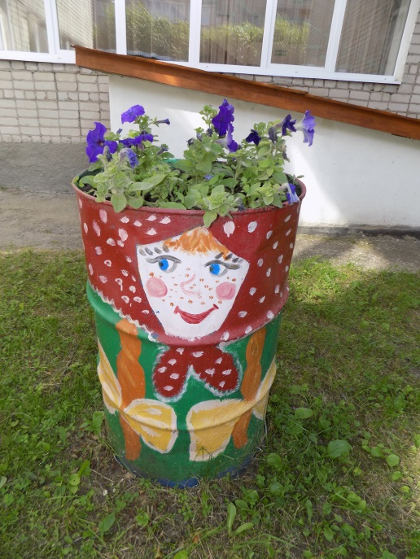

Slide 18
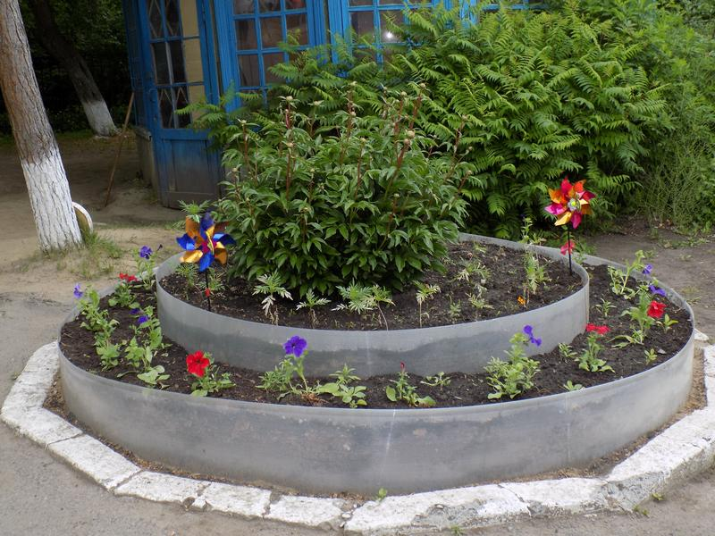
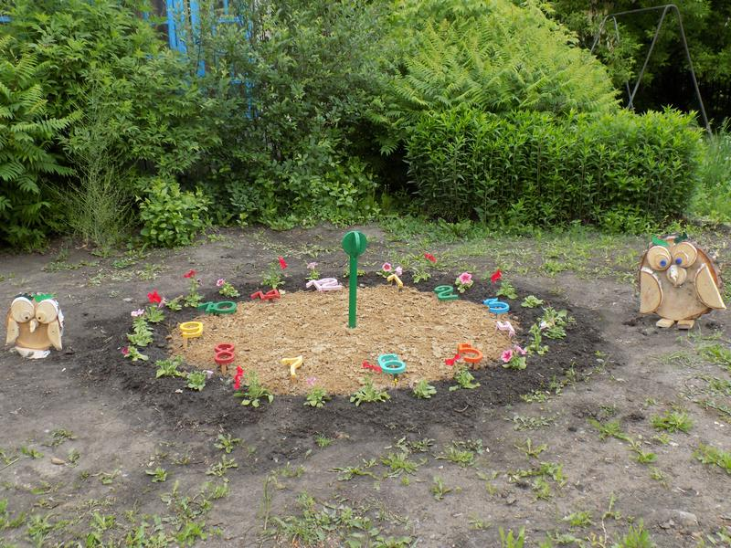
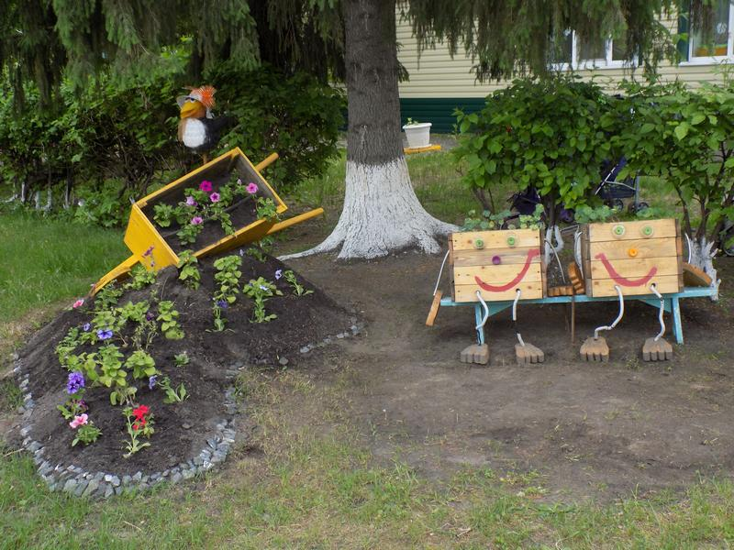
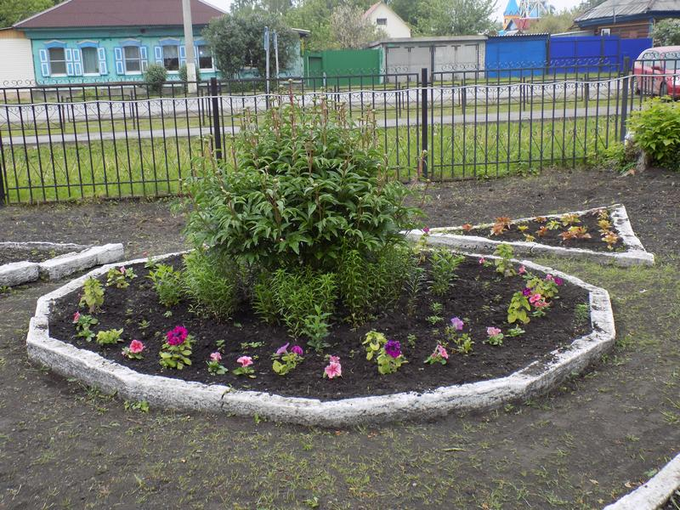

Slide 19
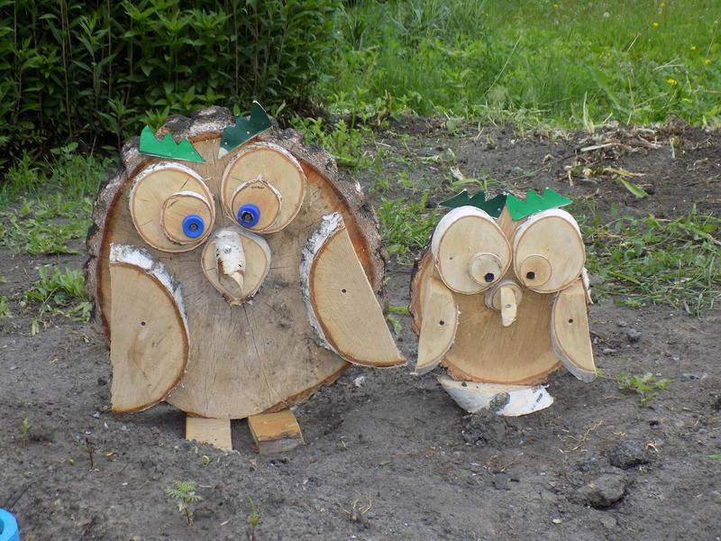
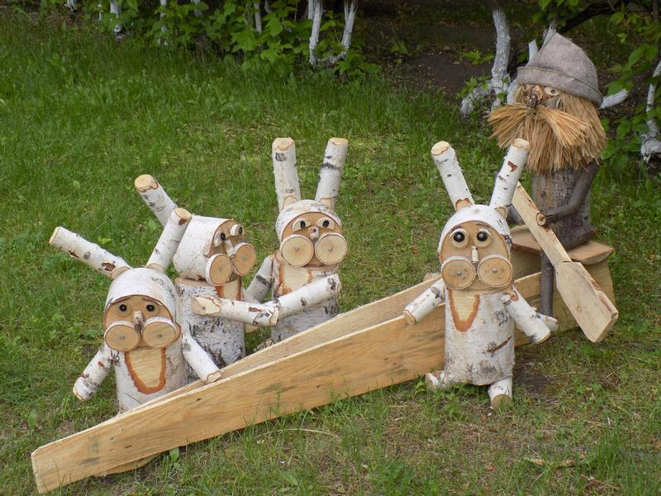
Создание тематических уголков
Срок: май-июнь

Slide 20
